Slide 1
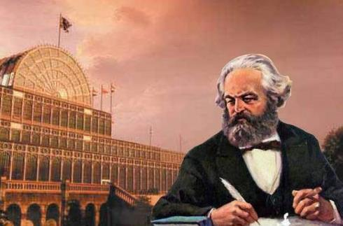
马克思主义基本原理概论
石家庄铁道大学马克思主义学院

Slide 2
引 言
课堂调查
你如何认识马克思主义？
马克思主义过时了吗？

Slide 3
引 言
两个事实
（一）西方四次“最伟大人物”评选
视频影片
（二）2008年经济危机期间，《资本论》风靡欧美，卖到脱销

Slide 4

引 言
结论
马克思主义没有过时

Slide 5
绪 论
一、马克思主义与马克思主义基本原理
二、马克思主义的创立和发展
三、马克思主义的鲜明特征
四、自觉学习和运用马克思主义

Slide 6

一、马克思主义与马克思主义基本原理
（一）什么是马克思主义
（二）马克思主义基本原理
返回
绪 论

Slide 7
一、马克思主义与马克思主义基本原理
（一）什么是马克思主义
1.马克思主义的概念
2.马克思主义的内容
返回
绪 论

Slide 8



（一）什么是马克思主义
1.马克思主义的概念
马
克
思
主
义
创立者继承者
阶级
属性
对象
内容
绪 论

Slide 9
一、马克思主义与马克思主义基本原理
创立者
继承者
马克思主义是由马克思恩格斯创立的，而由其后各个时代、各个民族的马克思主义者不断丰富和发展的观点和学说的体系。
返回
绪 论

Slide 10
一、马克思主义与马克思主义基本原理
阶级
属性
马克思主义是无产阶级争取自身解放和整个人类解放的科学理论，是关于无产阶级斗争的性质、目的和解放条件的学说。
返回
绪 论

Slide 11
一、马克思主义与马克思主义基本原理
对象
内容
马克思主义是科学的世界观和方法论，是关于自然、社会和思维发展的普遍规律的学说，是关于资本主义发展和转变为社会主义以及社会主义和共产主义发展普遍规律的学说。
绪 论

Slide 12
一、马克思主义与马克思主义基本原理
概括地说，马克思主义是由马克思、恩格斯创立的，为他们的后继者所发展的，以反对资本主义、建设社会主义和实现共产主义为目标的科学理论体系，是关于无产阶级和人类解放的科学。
返回
绪 论

Slide 13
一、马克思主义与马克思主义基本原理
2.马克思主义的内容
马克思主义
哲学
马克思主义
政治经济学
科学
社会主义
马克思主义
马克思主义的立场、观点和方法，是马克思主义科学思想体系的精髓。
绪 论

Slide 14
一、马克思主义与马克思主义基本原理
以马克思主义为指导
作为中国共产党和社会主义事业指导思想的马克思主义，既包括由马克思、恩格斯创立和列宁发展了的马克思主义，也包括中国共产党人将其与中国具体实际相结合，形成的马克思主义中国化理论成果。
绪 论

Slide 15
一、马克思主义与马克思主义基本原理
C
B
A
A 狭义(原创）马克思主义
B 指导思想马克思主义
C 广义马克思主义
返回
绪 论

Slide 16
一、马克思主义与马克思主义基本原理
（三）马克思主义基本原理的内容
1.马克思主义基本原理的特征
2.马克思主义基本原理的内容
绪 论

Slide 17
一、马克思主义与马克思主义基本原理
1.马克思主义基本原理的特征
第一，是马克思主义理论体系中最基本、最核心的内容，是对马克思主义的立场、观点和方法的集中概括。
绪 论

Slide 18
一、马克思主义与马克思主义基本原理
1.马克思主义基本原理的特征
第二，它体现马克思主义的根本性质和整体特征，体现马克思主义科学性和革命性的统一。
绪 论

Slide 19
一、马克思主义与马克思主义基本原理
1.马克思主义基本原理的特征
第三，相对于特定历史条件下所作的个别理论判断和具体结论，马克思主义基本原理具有普遍的、根本的和长远的意义。
返回
绪 论

Slide 20
一、马克思主义与马克思主义基本原理
（三）马克思主义基本原理的内容
1.马克思主义基本原理的特征
2.马克思主义基本原理的内容
绪 论

Slide 21


一、马克思主义与马克思主义基本原理
2.马克思主义基本原理的内容
马
克
思
主
义
基
本
原
理
基本
立场
基本
观点
基本
方法
绪 论

Slide 22
一、马克思主义与马克思主义基本原理
基本
立场
是马克思主义观察、分析和解决问题的根本立足点和出发点。（预设前提和最终结论）
马克思主义的基本立场就是始终站在人民大众的立场上，一切为了人民，一切相信人民，一切依靠人民，全心全意为人民谋利益。
绪 论

Slide 23
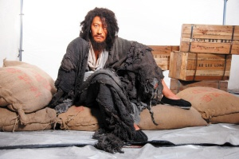
一、马克思主义与马克思主义基本原理
社会原因
个人原因
返回
绪 论

Slide 24
一、马克思主义与马克思主义基本原理
2.马克思主义基本原理的内容
马
克
思
主
义
基
本
原
理
基本
立场
基本
观点
基本
方法
绪 论

Slide 25
一、马克思主义与马克思主义基本原理
基本
观点
马克思主义的基本观点，是关于自然、社会和人类思维规律的科学认识，是对人类思想成果和社会实践经验的科学总结。
绪 论

Slide 26
一、马克思主义与马克思主义基本原理
1.关于客观世界的本质和规律的观点；
2.关于人的实践和认识活动的本质和规律的观点；
3.关于社会形态和社会基本矛盾运动规律的观点；
4.关于人民群众的历史主体作用的观点；
绪 论

Slide 27
一、马克思主义与马克思主义基本原理
5.关于人的全面发展和社会进步的观点；
6.关于商品经济和社会化大生产一般规律的观点；
7.关于劳动价值论、剩余价值理论和资本主义生产方式本质的观点；
8.关于关于社会主义必然代替资本主义的观点；
绪 论

Slide 28
一、马克思主义与马克思主义基本原理
9.关于社会主义革命和无产阶级专政的观点；
10.关于无产阶级政党见建设的观点；
11.关于社会主义本质特征和建设规律的观点；
12.关于共产主义社会基本特征的观点；
返回
绪 论

Slide 29
一、马克思主义与马克思主义基本原理
2.马克思主义基本原理的内容
马
克
思
主
义
基
本
原
理
基本
立场
基本
观点
基本
方法
绪 论

Slide 30

一、马克思主义与马克思主义基本原理
基本
方法
马克思主义的基本方法，是建立在辩证唯物主义和历史唯物主义世界观、方法论基础上的思想方法和工作方法。
绪 论

Slide 31
一、马克思主义与马克思主义基本原理
基本
方法
实事求是
辩证分析
社会基本矛盾分析
历史分析
阶级分析
群众路线
绪 论

Slide 32
一、马克思主义与马克思主义基本原理
马克思主义基本原理是科学体系
马克思主义
马克思主义
哲学
马克思主义
政治经济学
科学
社会主义
理论基础
主要内容
核心归宿
返回
绪 论

Slide 33
二、马克思主义的创立和发展
（一）马克思主义的创立
（二）马克思主义的发展
绪 论

Slide 34
二、马克思主义的创立和发展
（一）马克思主义的创立
1.马克思主义创立的时代背景
——客观条件
2.马克思主义的创作团队
——主观条件
3.马克思主义创立的实践基础
——工人运动
4.马克思主义的理论来源
——对人类文明成果的继承与发展
绪 论

Slide 35
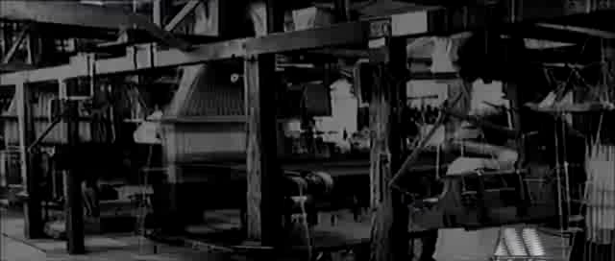
二、马克思主义的创立和发展
绪 论

Slide 36
二、马克思主义的创立和发展
经济社会
状况
经济危机
周期爆发
19世纪
自由资本主义
阶级斗争
状况
阶级矛盾尖锐
工人斗争失败
返回
绪 论

Slide 37
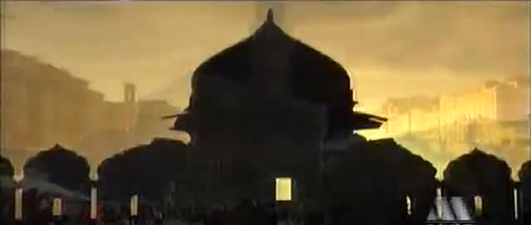
二、马克思主义的创立和发展
绪 论
返回

Slide 38
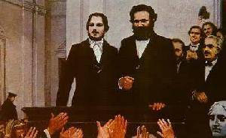
二、马克思主义的创立和发展
2.马克思恩格斯的革命实践
马克思恩格斯的革命斗争生涯
返回
绪 论

Slide 39
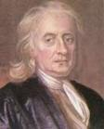
二、马克思主义的创立和发展
1.马克思恩格斯对人类文明成果的继承和创新
“我之所以去取得这样
的成就，是因为我站在巨人的
肩膀上。”
牛顿
绪 论

Slide 40
二、马克思主义的创立和发展
黑格尔辩证法
德国
古典哲学
费尔巴哈唯物主义
马
克
思
主
义
斯密经济理论
英国古典
政治经济学
李嘉图经济理论
圣西门学说
英法空想
社会主义
傅立叶学说
欧文学说
绪 论

Slide 41
二、马克思主义的创立和发展
空想社会主义又称乌托邦社会主义。是产生于资本主义生产状况和阶级状况尚未成熟时期的一种社会主义学说,是现代社会主义思想的来源之一。空想社会主义者相信在不久的将来可以建立理想的社会，并为之不懈努力奋斗。
绪 论

Slide 42
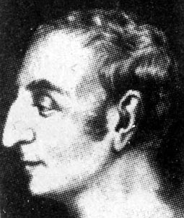
二、马克思主义的创立和发展
昂利·圣西门
（1760－1825）
生于法国贵族家庭
建立理想的实业制度所代替
绪 论

Slide 43
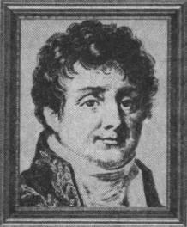
二、马克思主义的创立和发展
沙尔·傅立叶（1772－1837）
绪 论

Slide 44
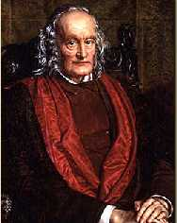
二、马克思主义的创立和发展
罗伯特·欧文（1771－1858）
绪 论

Slide 45
二、马克思主义的创立和发展
实业制度
（1）由实业者和学者掌握社会政治、经济、文化各方面的权力；
（2）社会的唯一目的应当是尽善尽美地运用科学、艺术和手工业的知识来满足人数最多的最贫穷阶级的物质生活和精神生活的需要；
绪 论

Slide 46
二、马克思主义的创立和发展
实业制度
（3）人人都要劳动，经济按计划发展，个人收入应同他的才能和贡献成正比。
（4）不承认任何特权。人的统治将变成对物的管理和对生产过程的领导。
绪 论

Slide 47
二、马克思主义的创立和发展
空想社会主义者对资本主义制度作了无情的批判，对未来的社会作了天才的构想。
他们没有揭示资本主义发展的本质和规律,没有找到变革社会的正确途径和物质力量。
绪 论

Slide 48
二、马克思主义的创立和发展
1823年3月9日,在法国巴黎一个破落的院落里,一位老人将手枪瞄准自己的头颅,连扣了7次扳机,唯一命中的一发子弹打瞎了他的一只眼睛,并穿过他的头颅。然而这位老人却没有死去,疼痛难忍的他挣扎着敲开了附近一位医生的房门。在医生的抢救下,他居然活了下来。
这位纠结而折腾的自杀者,就是圣西门。
绪 论

Slide 49

二、马克思主义的创立和发展
绪 论

Slide 50
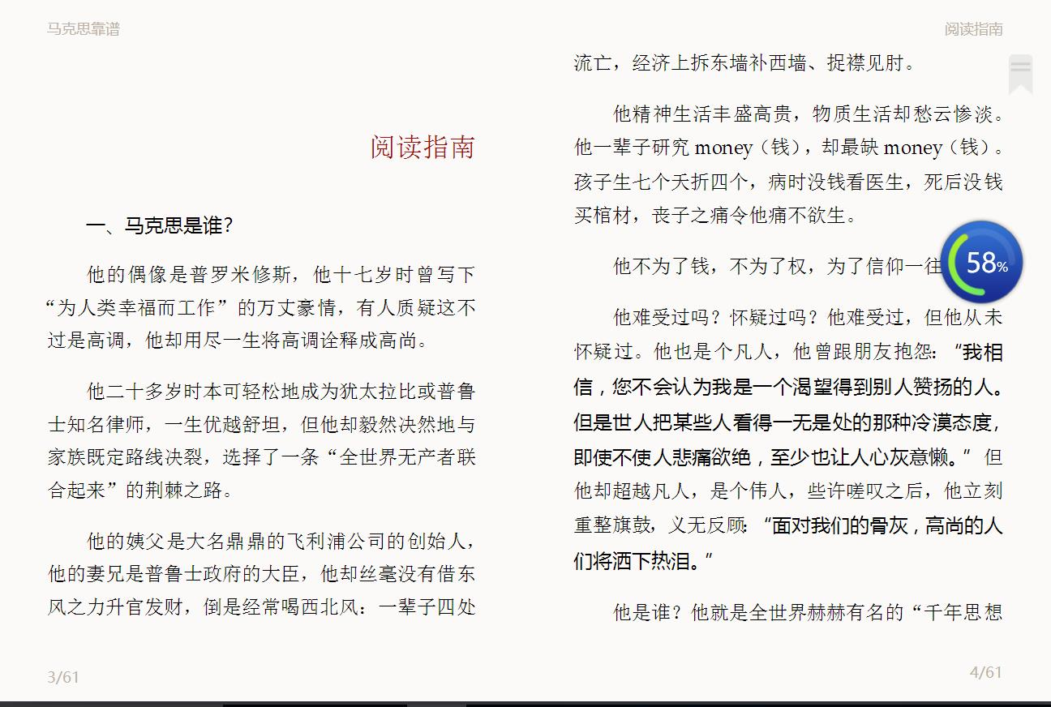
二、马克思主义的创立和发展
返回
绪 论

Slide 51
二、马克思主义的创立和发展
（二）马克思主义在实践中不断发展
马克思主义从来认为自己并没有结束真理，而只是在实践中不断开辟认识真理的道路。
马克思主义不是教义，而是方法，而是进一步研究的出发点。
这些原理的实际运用，随时随地都要以当时的历史条件为转移。
返回
绪 论

Slide 52
三、马克思主义的鲜明特征
（一）马克思主义鲜明的特征是什么
（二）马克思主义鲜明特征的具体表现
绪 论

Slide 53
三、马克思主义的鲜明特征
马克思主义强大生命力的根源在于它的以实践为基础的科学性与革命性的统一。
实践基础上的科学性与革命性的统一，是马克思主义的基本特征，也是马克思主义最鲜明的特征。
绪 论

Slide 54
三、马克思主义的鲜明特征
科学性：马克思主义是对客观世界特别是人类社会本质和规律的正确反映。
坚持世界的物质性和真理的客观性，力求按照世界的本来面貌如实地认识世界；力求全面地认识客观事物，并透过现象而深刻地揭示事物的本质和规律；自觉接受实践的检验，并在实践中不断丰富和发展。
绪 论

Slide 55
三、马克思主义的鲜明特征
革命性：马克思主义是无产阶级和广大人民群众推翻旧世界、建设新世界的理论。
坚持唯物辩证法，具有彻底的批判精神。具有鲜明的政治立场，毫不隐晦自己的阶级本质，公开申明是为无产阶级和人民大众服务的，坚持了无产阶级解放和人类解放的有机统一。
绪 论

Slide 56
三、马克思主义的鲜明特征
阶级性与科学性冲突吗？
为某一个阶级服务的理论，也有逻辑严密、体系完备的需要。
你知道他（她）有多努力吗？
返回
绪 论

Slide 57
三、马克思主义的鲜明特征
（二）马克思主义鲜明特征的具体表现
1.科学的世界观和方法论
2.鲜明的政治立场
3.重要的理论品质
4.崇高的社会理想
绪 论

Slide 58
三、马克思主义的鲜明特征
1.科学的世界观和方法论
——辩证唯物主义和历史唯物主义
第一，是无产阶级的科学世界观和方法论
第二，是马克思主义理论科学体系的哲学
基础
返回
绪 论

Slide 59
三、马克思主义的鲜明特征
2.鲜明的政治立场
——实现最广大人民的根本利益
第一、马克思主义理论的本性决定
第二、由无产阶级的历史使命所决定
第三、是否始终站在最广大人民的立场，是唯物史观和唯心史观的分水岭，是马克思主义政党的试金石
返回
绪 论

Slide 60
三、马克思主义的鲜明特征
3.重要的理论品质
——坚持一切从实际出发，理论联系实际，
实事求是，在实践中检验真理和发展真理
第一、是马克思主义理论本质的反映
第二、是人类认识发展规律的具体体现
第三、是理论创新的内在要求
返回
绪 论

Slide 61
三、马克思主义的鲜明特征
4.崇高的社会理想
——实现共产主义
第一，中外历史上的各种社会理想都没有找到解放人类的切实途径
第二，共产主义社会是人类最美好的社会
第三，实现共产主义既是人类历史上最伟大又十分艰巨的事业
返回
绪 论

Slide 62
四、自觉学习和运用马克思主义
（一）在理论与实际结合中学习和掌握马克思主义
（二）把马克思主义作为行动的指南
绪 论

Slide 63
四、自觉学习和运用马克思主义
（一）在理论与实际结合中学习和掌握马克思主义
1、学习理论，武装头脑
科学
体系
基本
原理
精神
实质
指导
实践
2、坚持和弘扬理论联系实际的学风
3、科学地对待马克思主义
返回
绪 论

Slide 64
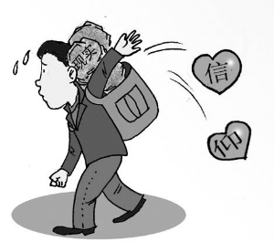

四、自觉学习和运用马克思主义
（二）把马克思主义作为行动的指南
1、在思想上自觉地坚持以马克思主义为指导，确立马克思主义的坚定信念，树立和坚定共产主义的远大理想。
绪 论

Slide 65

四、自觉学习和运用马克思主义
（二）把马克思主义作为行动的指南
2、不断提高运用马克思主义立场、观点和方法分析、解决问题的能力，自觉辨别和抵制各种不良思想文化的影响。
幸福
得到的
想要的
绪 论

Slide 66
四、自觉学习和运用马克思主义
3、不断增强服务社会的本领，自觉投身中国特色社会主义实践。
观察世界发展大势，观察中国发展大势，发现自己发展方向和道路，在纷繁复杂的世界中立稳脚跟，有定力。
绪 论

Slide 67
思考题
1、如何认识马克思的当代价值？
2、如何从整体上理解马克思主义的理论体系？
3、在时代条件已经发生变化的情况下，我们应该如何对待马克主义？
绪 论

Slide 68
阅读书目
1、《马克思靠谱》
2、冯友兰：《中国哲学史》
3、罗素（英）：《西方哲学史》
4、乔斯坦·贾德（挪威）：《苏菲的世界》
5、文聘元：《西方哲学家的故事》
6、林欣浩：《哲学家们都干了些什么》
7、纪录片：《黄金时代》《华尔街》
《货币战争》《大国崛起》
绪 论

Slide 69
绪论结束，
谢谢！

